Slide 1
Мультисенсорні технології в інтелектуальних системах моніторингу ґрунтів деградованих внаслідок військових дій
НАЦІОНАЛЬНИЙ УНІВЕРСИТЕТ БІОРЕСУРСІВ
І ПРИРОДОКОРИСТУВАННЯ УКРАЇНИ
Олексій ЦИГАНОВ
2025 р.

Slide 2
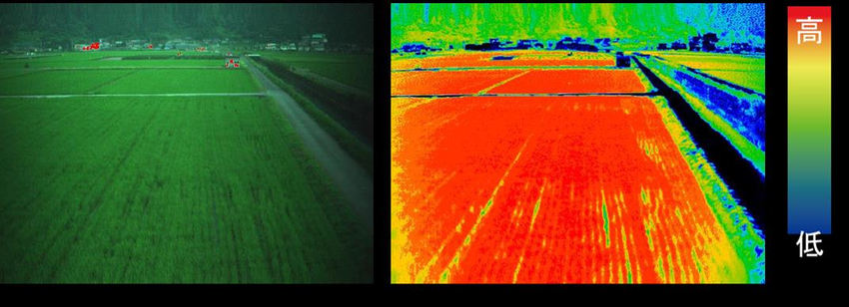
Приклад використання Мультисенсорних платформ
Поєднання видимого, інфрачервоного, теплового спектрів

Slide 3
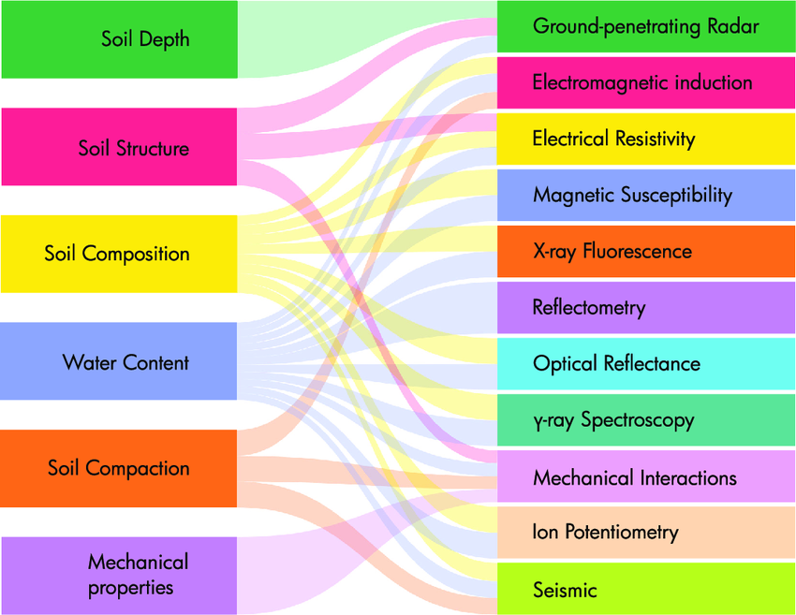
Мультисенсорні технології та спектр діагностованих ґрунтових характеристик

Slide 4
Основні характеристики різних типів інтелектуальних роботизованих систем для моніторингу ґрунтів
Тип платформи | Опис технологій | Переваги | Недоліки | Застосування
Повітряні платформи (дрони) | Мультиспектральні та гіперспектральні камери, LiDAR | Швидке охоплення великих територій; висока роздільна здатність зображень | Обмежена точність для детальних показників ґрунту | Виявлення змін у великих зонах, первинний моніторинг
Наземні платформи | Електромагнітна індукція, електричний опір, фізико-хімічний аналіз | Висока точність аналізу ґрунту; зондування структурних характеристик | Обмежена мобільність на складному рельєфі | Локальний детальний аналіз, визначення ущільнення ґрунту
Мультисенсорні платформи | Комбінація теплових, інфрачервоних та видимих сенсорів | Можливість отримання багатошарової карти з різними характеристиками ґрунту | Висока вартість; потреба у складній обробці даних | Комплексне зондування з точним відображенням складу ґрунту
Кооперативні системи (дрони + наземні роботи) | Використання дронів для огляду і наземних роботів для дослідження | Ефективність та гнучкість; зниження затрат ресурсів | Вимагає складної координації між платформами | Зондування великих територій з аналізом критичних зон

Slide 5
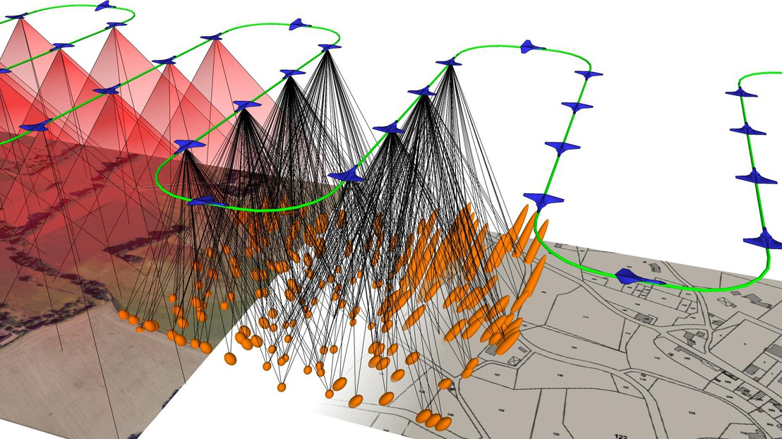
Повітряні платформи (дрони) LIDAR технологія
5 млн гектар
Саме стільки земель сільськогосподарського призначення потребують обстеження і можуть бути забрудненими

Slide 6
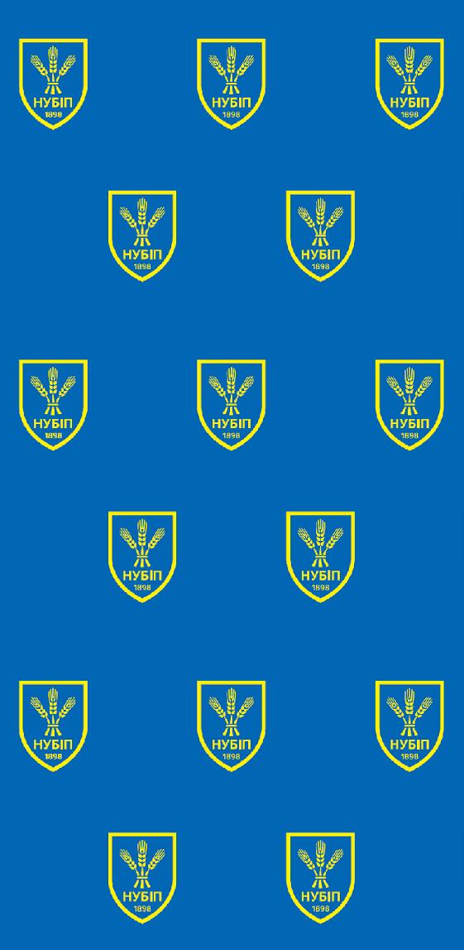
Олексій Циганов,
Ассистент, аспірант денної форми навчання кафедри компʼютерних систем, мереж і кібербезпеки.
+380 957635802
o.tsyganov@nubip.edu.ua
nubip.edu.ua

